Slide 1
Café du DEPS 2020 #3
L’Observatoire de l’égalité entre femmes et hommes dans la culture et la communication
Charleene Eymard, Anaïs Ragon (MDE) & Laure Turner (DEPS)
10 mars 2020

Slide 2
L’Observatoire de l’égalité
Montrer les écarts quantifiables de situation entre les femmes et les hommes
Couvre la diversité des secteurs du champ de la culture et de la communication.
Dernières données disponibles des secteurs artistiques et culturels, et situation dans les services du ministère et au sein de ses opérateurs au 1er janvier 2020.
Périodicité annuelle: suivi des progressions et vigilance à des régressions éventuelles.
Depuis cette année, prise en compte des violences à l’encontre des femmes dans le milieu professionnel.
Participe au suivi des objectifs quantitatifs de progression vers l’égalité et la parité déclinés dans la loi et dans la feuille de route Egalité 2018-2022.
Notes:
il est question ici des écarts mesurables de situation entre les femmes et les hommes. on regarde en particulier la part des femmes dans différents domaines et sa progression. ce propos doit être complété par des analyses qualitatives plus fines permettant de rendre compte de processus subtils et moins visible à l'oeuvre tout particulierement dans les carrières et les représentations (→ présentation qui va suivre sur carrière et genre)

Slide 3
Nouvelles dispositions législatives en 2019
La loi n° 2019-828 du 6 août 2019 de transformation de la fonction publique
  La mise en place, par les administrations et établissements publics, d’un dispositif de recueil des signalements d’agents, ou de leurs témoins, qui s’estiment victimes d’un acte de violence, de discrimination, de harcèlement moral ou sexuel ou d’agissements sexistes
  L’obligation d’un plan d’action pluriannuel comportant diverses mesures relatives à la parité femmes/hommes tels que :
• la réduction des écarts de rémunération
• l’égal accès aux corps, cadres d’emplois, grades et emplois de la fonction publique
• la promotion d’une meilleure articulation entre activité professionnelle et vie personnelle et familiale
Notes:
Parmi d’autres avancées, on cite

Slide 4
Contexte juridique et Feuille de route Egalité
Loi pour l’égalité réelle entre femmes et hommes :2014
  égal accès à la création et à la production culturelle artistique.
  juste représentation dans la programmation audiovisuelle
Loi relative à l’égalité et à la citoyenneté : 2017
  parité dans les commissions consultatives et d’attribution des aides
Depuis 2015, l’administration est tenue à la parité dans les jurys de concours et d’examens.
Loi relative à la liberté de création, à l’architecture et au patrimoine (2016)
  principe de l’égal accès à la tête des institutions labellisées de la création
  et de la parité d’accès à la programmation dans ces institutions.
Circulaire du 8 mars 2017 relative à la parité dans le secteur de la création : fixe des objectifs similaires aux Drac.
… complétés par un outil propre au ministère: la feuille de route Egalité 2018-2022

Slide 5
Féminisation des pratiques culturelles
Olivier Donnat , Pratiques culturelles, 1973-2008. Dynamiques générationnelles et pesanteurs sociales, Paris, Ministère de la
Culture et de la Communication, Deps , coll. « Culture études », 2011-7, décembre 2011
Notes:
Cette première diapo vise à mettre en avant une tendance de long terme qui est la fréquentation croissante par les femmes des activités et équipements culturels depuis 35 ans mesuré par voie d'enquête en population générale. Cette évolution structurelle de la participation des femmes à la vie culturelle devrait à un certain point trouver traduction dans l'accès aux métiers du champ culturel et dans l'égale visibilité de leurs réalisations/ dans la production et la création artistique, la programmation.

Slide 6
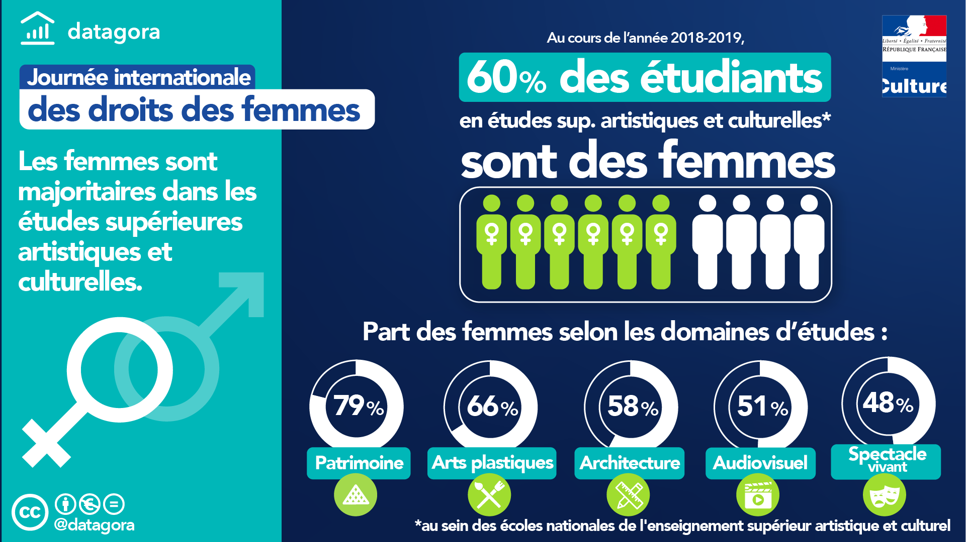
Féminisation de l’enseignement supérieur
Notes:
Plus nombreuses dans les filières du patrimoine (79%, stable) et des arts plastiques (66%, stable), moins dans celles du spectacle vivant (48%)
Féminisation rapide des écoles du cinéma et de l’audiovisuel puis un repli, mais à nouveau une progression cette année (51%)
Féminisation progressive des écoles d’architecture (60%); 30% des enseignants sont des femmes

Slide 7
Féminisation de l’enseignement supérieur
60% des effectifs des écoles de l’enseignement supérieur Culture sont des femmes, tendance stable
Notes:
Plus nombreuses dans les filières du patrimoine (79%, stable) et des arts plastiques (66%, stable), moins dans celles du spectacle vivant (48%)
Féminisation rapide des écoles du cinéma et de l’audiovisuel puis un repli, mais à nouveau une progression cette année (51%)
Féminisation progressive des écoles d’architecture (60%); 30% des enseignants sont des femmes

Slide 8
Féminisation lente des professions culturelles
46% des personnes en emploi dans les professions culturelles sont des femmes
  La part des femmes architectes (33 %) et photographes (30%) et dans les métiers d’art (56%) a doublé en 20 ans
  Celle des professions du spectacle est restée stable autour de 30%
  La part des femmes journalistes et cadres de l’édition progresse (52%), de même, plus lentement, pour les plasticiennes (42%)
  La mixité s’installe dans les professions de la documentation et de la conservation (68%) où la part des femmes diminue
Notes:
48% dans la population générale

Slide 9
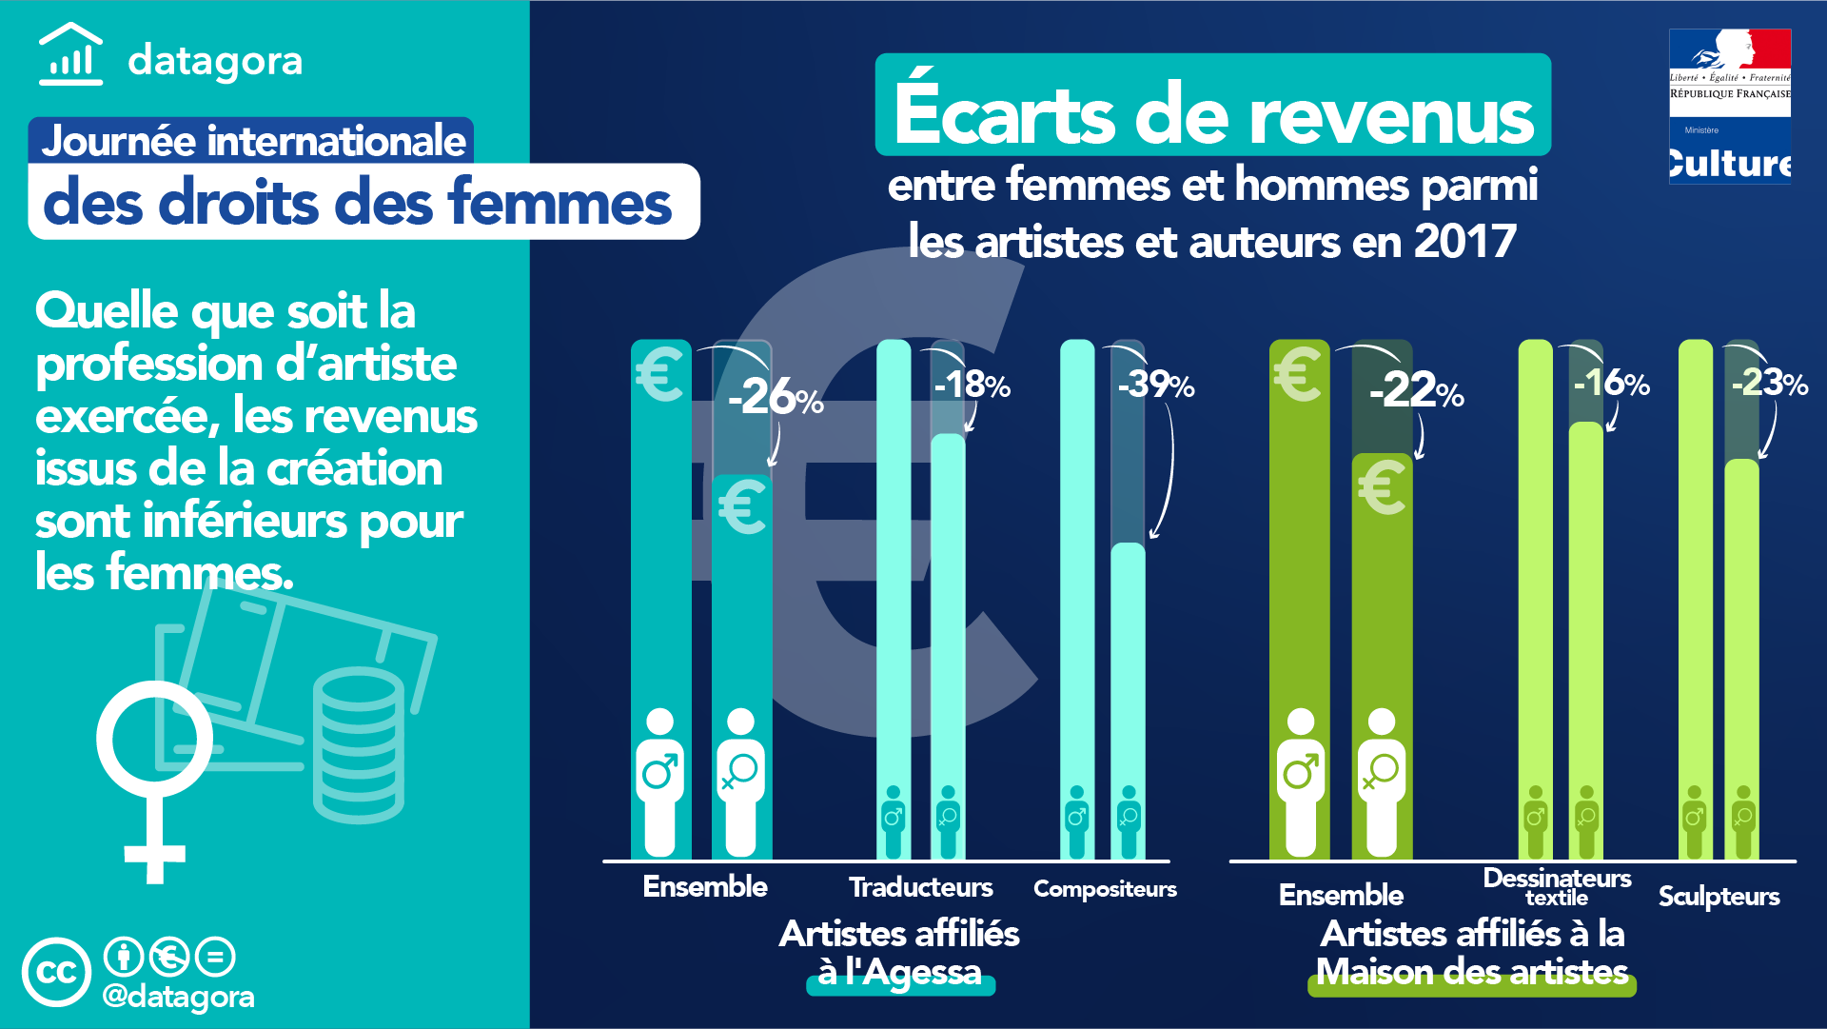
Inégalités de rémunération persistantes entre femmes et hommes
Compositrices musicales et chorégraphes, métiers du spectacle et de l’audiovisuel, artistes-auteurs…

Slide 10
Part des femmes dans la formation continue
Source : Afdas, 2020

Slide 11
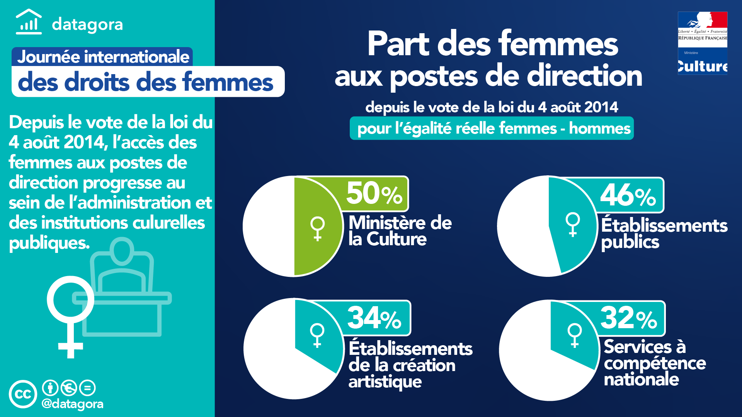
Situation de l’administration, organismes sous tutelle, établissements culturels
Notes:
Nominations en progression aux postes de direction de l’administration culturelle:
un tiers de femmes
quasi-parité: pour les postes de chef de service de l’administration, à la direction générale des 32 musées nationaux, des Musées de France, aux archives départementales.
Les femmes sont présentes aussi bien dans les petites que dans les grandes structures
exception du spectacle vivant : seulement une femme pour 10 hommes aux postes de direction.
Au 1er janvier 2020, forte présence des femmes à la présidence des entreprises de l’audiovisuel public et à la direction des antennes de l’audiovisuel public. Parité aux CA depuis 2018.
Etablissements labellisés:
un tiers de femmes
Plus de femmes directrices d’orchestre, et 5 femmes à la tête des pôles nationaux des arts du cirque
Les femmes sont sous-représentées à la direction des centres chorégraphiques nationaux, des centres dramatiques, des centres nationaux de création musicale, des scènes de musiques actuelles et des scènes nationales
Au sein des 100 premières entreprises des secteurs culturels en termes de chiffre d’affaires en 2017, hors établissements publics et entreprises de l’audiovisuel public, on trouve 1 femme pour 9 hommes aux postes de président·e, directeur·rice général·e. Exception du livre: un tiers.

Slide 12
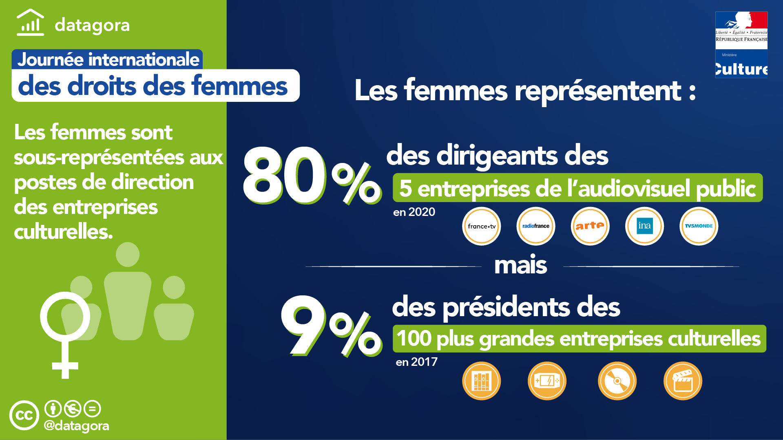
Situation des entreprises culturelles publiques et privées
Notes:
Nominations en progression aux postes de direction de l’administration culturelle:
un tiers de femmes
quasi-parité: pour les postes de chef de service de l’administration, à la direction générale des 32 musées nationaux, des Musées de France, aux archives départementales.
Les femmes sont présentes aussi bien dans les petites que dans les grandes structures
exception du spectacle vivant : seulement une femme pour 10 hommes aux postes de direction.
Au 1er janvier 2020, forte présence des femmes à la présidence des entreprises de l’audiovisuel public et à la direction des antennes de l’audiovisuel public. Parité aux CA depuis 2018.
Etablissements labellisés:
un tiers de femmes
Plus de femmes directrices d’orchestre, et 5 femmes à la tête des pôles nationaux des arts du cirque
Les femmes sont sous-représentées à la direction des centres chorégraphiques nationaux, des centres dramatiques, des centres nationaux de création musicale, des scènes de musiques actuelles et des scènes nationales
Au sein des 100 premières entreprises des secteurs culturels en termes de chiffre d’affaires en 2017, hors établissements publics et entreprises de l’audiovisuel public, on trouve 1 femme pour 9 hommes aux postes de président·e, directeur·rice général·e. Exception du livre: un tiers.

Slide 13

Consécration artistique
Cinéma
Une seule femme a reçu la palme d’or depuis la création du Festival de Cannes en 1993
8% des films primés « grand prix du jury » ont été réalisés par des femmes
Les femmes n’ont représenté que 20% des président·e·s du jury du Festival de Cannes
9% des « meilleurs films » récompensés aux Césars ont été réalisés par des femmes dont 0% sur la dernière décennie
Notes:
Alors que, chaque année, 20 % des films sortis en salle sont réalisés par des femmes …
environ 25 % de femmes interprètes parmi les 50 plus grands succès musicaux de l’année 2016 mais …
La situation est plus favorable dans la musique classique où un tiers de femmes ont été primées (33 %)

Slide 14
Consécration artistique
Théâtre
Sur la dernière décennie, les femmes n’ont mis en scène que 8% des pièces ayant reçu le Molière de la meilleure mise en scène
Pour le Molière de l’écriture,
  Aucune autrice parmi les lauréats entre 2010 et 2019,
  10% d’autrices parmi les lauréat·es entre 2000 et 2009
  20% d’autrices parmi les lauréat·es entre 1990 et 1999
  33% d’autrices parmi les lauréat·es entre 1987 et 1989
Littérature
42% de femmes parmi les lauréat·e·s de prix littéraires de 2010 à 2019
Une stagnation autour de 25% entre 1980 et 2010

Slide 15
Photographes : une féminisation de la jeune génération
22 470 photographes en France en 2017 (enquêtes Emploi – Insee)
30%
16%
53%

Slide 16
Place des femmes aux heures de forte audience à la télévision et à la radio

Slide 17
Part des femmes présentatrices, expertes et journalistes sur les grandes chaînes de télévision publiques et privées, 2016-2018
5 chaînes publiques : France Ô ; France 2 ; France 3 ; France 4 ; France 5
7 chaînes privées : TF1 ; Canal + ; M6 ; Paris Première ; NRJ 12 ; C8 ; TMC

Slide 18
Part des femmes présentatrices, expertes et journalistes sur les grandes chaînes de radio publiques et privées, 2016-2018
4 Chaînes publiques : France Info ; France Inter ; France Musique ; France Culture
4 Chaînes privées : RMC ; RTL ; RFI ; Europe 1
Notes:
Alors que, chaque année, 20 % des films sortis en salle sont réalisés par des femmes …
environ 25 % de femmes interprètes parmi les 50 plus grands succès musicaux de l’année 2016 mais …
La situation est plus favorable dans la musique classique où un tiers de femmes ont été primées (33 %)

Slide 19
Allodiscrim-Allosexism
Place et part des femmes dans les saisines de la cellule d'écoute du ministère de la Culture en 2019
 | Nombre de saisines concernées | Auteur de la saisine |  |  | Genre des personnes concernées
 |  | Employeur | Témoin | Personne directement concernée | Homme | Femme
Allosexism | 18 | 5 | 2 | 11 | 1 | 10
Allodiscrim | 6 | 0 | 0 | 6 | 3 | 3

Slide 20
Remerciements
Agessa
Audiens
Afdas
Centre national du cinéma et de l’image animée
Centre national de la chanson, des variétés et du jazz
CSA
Entreprises de l’audiovisuel public
Observatoire des métiers et de la presse
SACD
Sacem
Maison des artistes
autres établissements publics associés à ces travaux
services du ministère

